Slide 1
Ewidencja Zabytków
Ewidencja w Polsce
Krajowa Ewidencja Zabytków
Wojewódzka Ewidencja Zabytków
Gminna Ewidencja Zabytków

Slide 2
Zadania
Zbiór kart ewidencyjnych województw
Karty ewidencyjne zabytków województwa
Karty adresowe zabytków

Slide 3
Wrocław
Urząd Miasta
Departament Architektury i Rozwoju
Biuro Miejskiego Konserwatora Zabytków

Slide 4
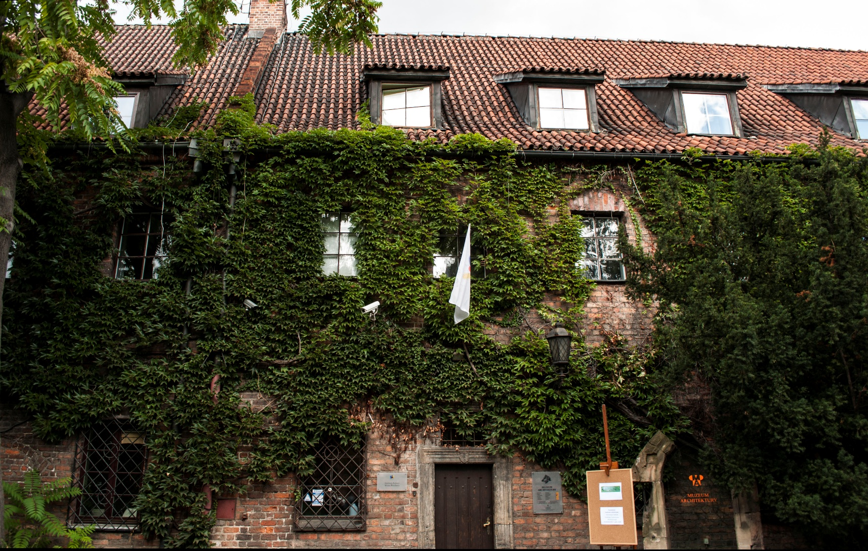
Biuro Konserwatora- Wrocław

Slide 5
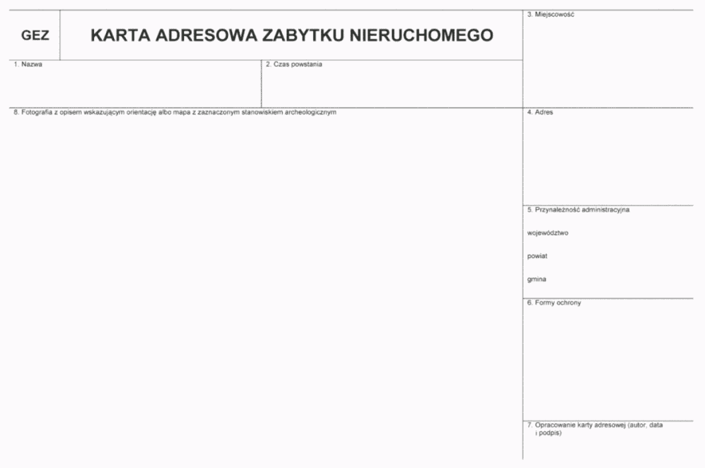
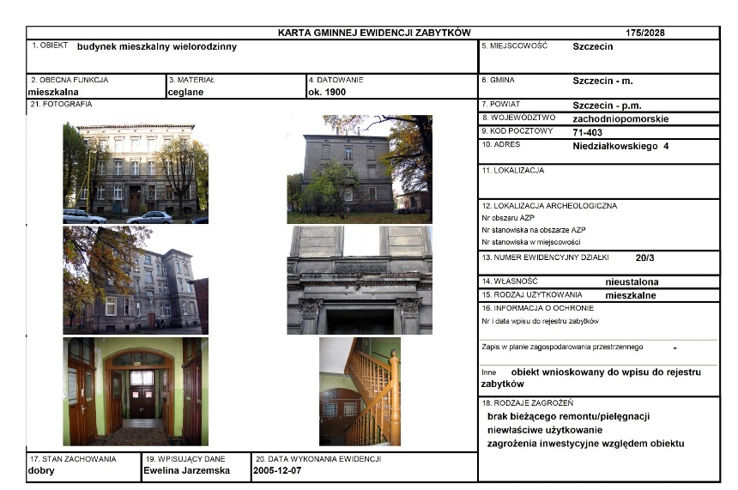
Karta adresowa

Slide 6
Z gminnego programu opieki nad zabytkami- przykładowe postulaty:
1. Zabytkami są wszystkie obiekty figurujące w gminnej ewidencji zabytków Wrocławia.
2. Wszystkie zabytki objęte w gminną ewidencją zabytków podlegają ochronie konserwatorskiej, co oznacza konieczność ich zachowania.
5. Prace remontowe, budowlane i konserwatorskie w obiektach figurujących w gminnej ewidencji zabytków, nie wpisanych do rejestru zabytków wymagają uzyskania opinii Miejskiego Konserwatora Zabytków. Wydawany jest dokument w formie nie zastrzeżonej dla obiektów wpisanych do rejestru zabytków.
7. Miejski Konserwator Zabytków może wydać na wniosek właściciela lub użytkownika obiektu figurującego w gminnej ewidencji zabytków wytyczne i zalecania określające sposób korzystania z obiektu, wykonania prac remontowych i konserwatorskich, dopuszczalnych przekształceń etc.
9. Rozbiórka obiektów figurujących w gminnej ewidencji zabytków nie wpisanych do rejestru zabytków jest dopuszczalna przy spełnieniu łącznie wszystkich następujących warunków:

Slide 7
Rola ewidencji
Ewidencja
Plany zagospodarowania
Gminny program opieki nad zabytkami

Slide 8
Regulacje prawne
Rozporządzenie Ministra Kultury i Dziedzictwa Narodowego z dnia 26 maja 2011 w sprawie prowadzenia rejestru zabytków,krajowej, wojewódzkiej i gminnej ewidencji zabytków oraz krajowego wykazu zabytków skradzionych lub wywiezionych za granicę niezgodnie z prawem / Dz.U. 113 z 2011 roku, poz.661/

Slide 9
Regulacje prawne- np.:
art. 39. ust. 3 Prawa budowlanego
w stosunku do obiektów budowlanych oraz obszarów niewpisanych do rejestru zabytków wskazuje, że pozwolenie na te prace może być wydane po uprzednim uzgodnieniu z wojewódzkim konserwatorem zabytków
– w stosunku do zabytków ujętych w gminnej
ewidencji zabytków.

Slide 10
UOZ
1. Ewidencja zabytków jest podstawą do sporządzenia programów opieki nad zabytkami przez województwa, powiaty i gminy art.21 uoz art.22 uoz
3.Włączenie karty ewidencyjnej zabytku ruchomego niewpisanego do rejestru do wojewódzkiej ewidencji zabytków może nastąpić za zgodą właściciela tego zabytku art.22 uoz
4. W gminnej ewidencji zabytków powinny być ujęte: zabytki nieruchome wpisane do rejestru , inne zabytki nieruchome znajdujące się w wojewódzkiej ewidencji zabytków oraz inne zabytki nieruchome wyznaczone przez wójta / burmistrza, prezydenta miasta / w porozumieniu z wojewódzkim konserwatorem zabytków art.22

Slide 11
Art. 28 UOZ
niezależnie od obowiązków wynikających z opieki nad zabytkami / art.5 / właściciel lub posiadacz zabytku znajdujacego się w wojewódzkiej ewidencji zabytków zawiadami WKZ o:
I.uszkodzeniu,zniszczeniu,zaginieciu lub kradzieży zabytku oraz zagrożeniu dla zabytku niezwłocznie po powzięciu wiadomości o wystąpieniu zdarzenia lub zagrożenia,
II. zmianach dotyczących stanu prawnego zabytku, nie później niż w terminie miesiaca od dnia ich wystapienia lub powizięcia o nich wiadomości.

Slide 12
Prawo budowlane
w stosunku do obiektów budowlanych oraz obszarów nie wpisanych do rejestru zabytków, a ujetych w gminnej ewidencji zabytków, pozwolenie na budowę / tj.budowę, przebudowę,odbudowę i nadbudowę / lub rozbiórkę obiektu budowlanego wydaje właściwy organ w porozumieniu z WKZ.
art.39 ust.3 Prawo budowlane

Slide 13
Ustawa o planowaniu i zagospodarowaniu przestrzennym
Zgodnie z przepisem art.53 ust.4 pkt 2 tej ustawy decyzje o ustaleniu lokalizacji inwestycji celu publicznego wydaje się po uzgodnieniu z wojewódzkim konserwatorem zabytków - w odniesieniu do obszarów i obiektów objętych formą ochrony w postaci ustaleń ochrony w miejscowym planie zagospodarowania przestrzennego / art.7 ustawy z dnia 23 lipca 2003 r. o ochronie zabytków i opiece nad zabytkami / , oraz ujętych w gminnej ewidencji zabytków.

